Slide 1
Кочкин Виталий Васильевич 24.06.1925 - ??.02.1980
Доклад подготовил студент группы БСТ2502 Кочкин Иван Владимирович

Slide 2
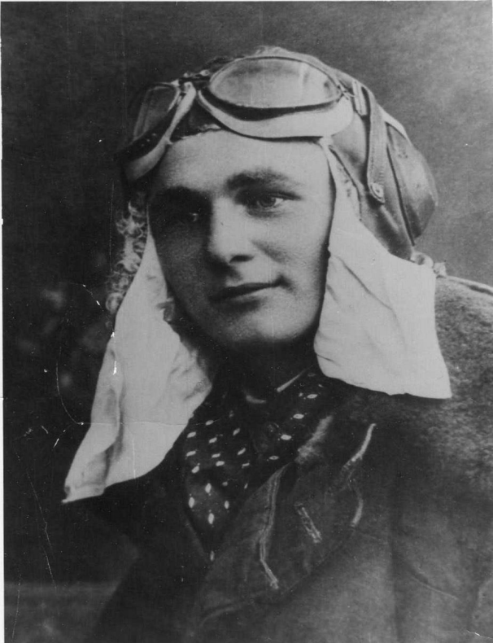
Боевой путь
Старший сержант технической службы
828 штурмовой авиационный полк 260 штурмовой авиационной дивизии
Второй Белорусский, затем Карельский Фронты
Демобилизован 25.03.1950

Slide 3
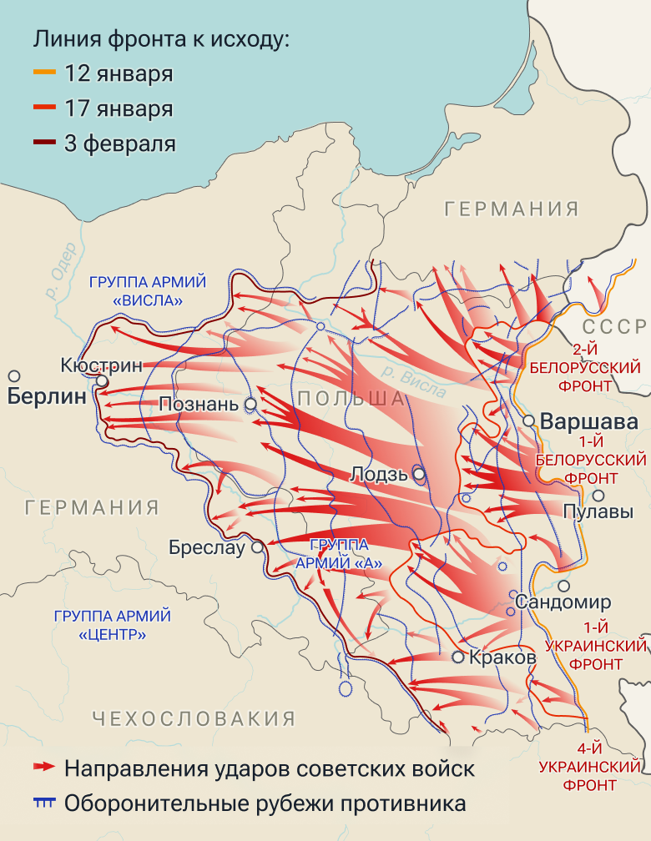
Боевой путь
Петсамо-Киркенесская операция (1944)
Висло-Одерская операция (1945)
Штурм Берлина

Slide 4
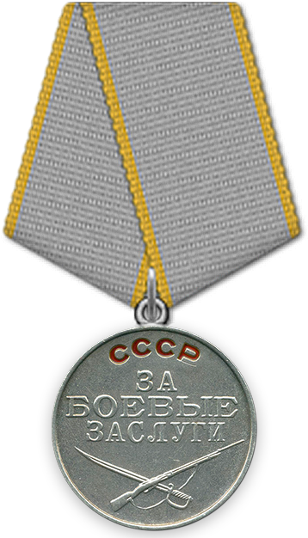
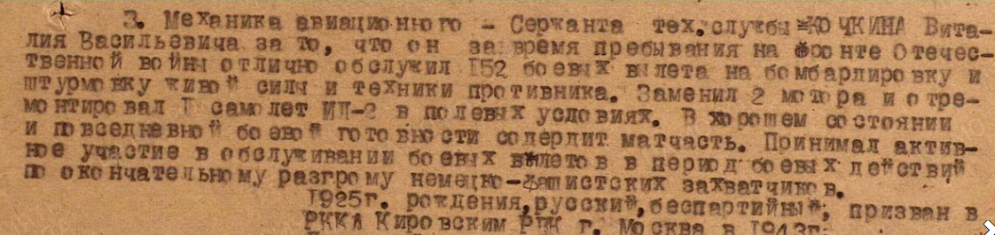
Награды
Медаль «За боевые заслуги»
Фрагменты документа о награждении

Slide 5
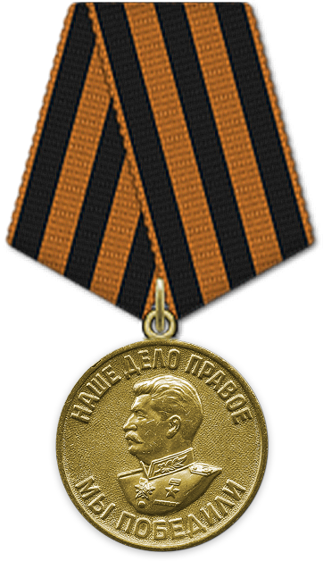
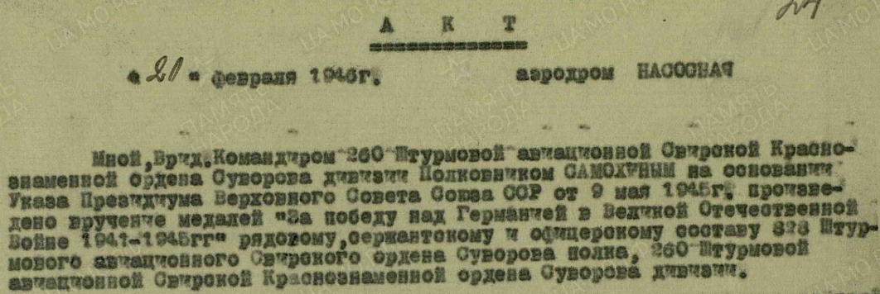
Награды
Медаль «За победу над Германией в Великой Отечественной войне 1941–1945 гг.»
Фрагменты документа о награждении

Slide 6
Источники
Сайт «Подвиг Народа»
https://podvignaroda.ru/?#id=37715866&tab=navDetailManAward
https://podvignaroda.ru/?#id=1536573241&tab=navDetailManAward
Личный архив (единственная фотография)
Сайт «Память народа»: https://pamyat-naroda.ru/ё

